Slide 1
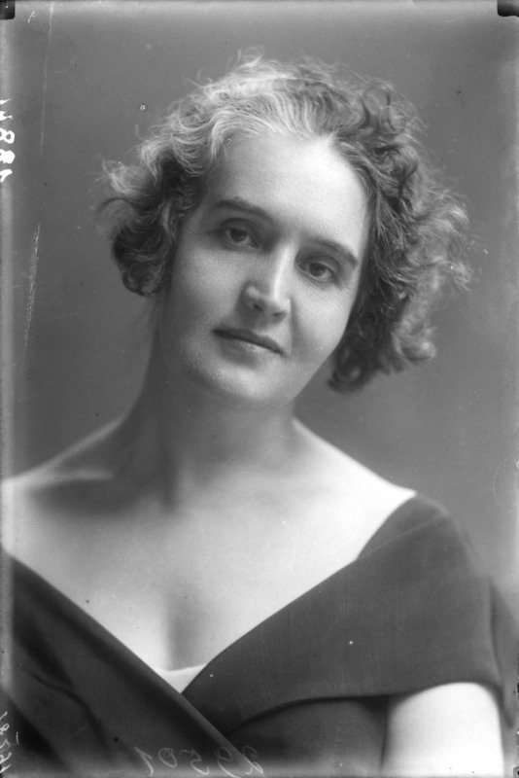
Sibilla Aleramo pseudonyme de Rina Faccio 14 août 1876 Alexandrie (Piémont) 13 janvier 1960 Rome
Celle qui a osé écrire Une femme : livre fondateur du féminisme italien ?

Slide 2
Introduction
1 - Le père adoré et la mère dépressive.
2 – Un viol, un mariage et un abandon.
3 – Les engagements, les relations amoureuses.
4 – Où se situe Sibilla Aleramo dans la littérature italienne ?
Conclusion

Slide 3
Ne commencez jamais un mariage par un viol.
Combien d’hommes se marient sans savoir ce qu’est une femme.
Honoré de Balzac, In PYSIOLOGIE DU MARIAGE ou méditations de philosophie éclectique sur le bonheur et le malheur conjugal (1830), page 955, tome XI de la collection de la Pléiade.

Slide 4
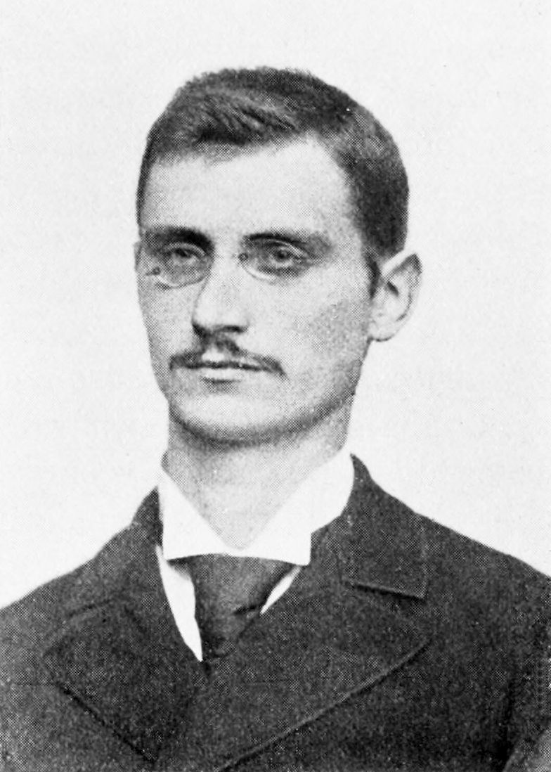
Guglielmo Ferrero (1871-1942) historien, essayiste et intellectuel italien, il est surtout connu pour ses travaux sur la Rome antique et sur les dynamiques du pouvoir politique. Son œuvre majeure, Grandeur et décadence de Rome, publiée entre 1902 et 1907, analyse les causes de la chute de la République romaine et l’avènement de l’Empire.
Proche des idées libérales et démocratiques, Ferrero s’est opposé aux tendances autoritaires de son époque. Son rejet du fascisme l’a contraint à l’exil en Suisse en 1925.
Photo Wikipédia

Slide 5
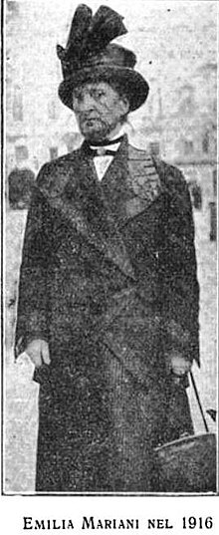
Emilia Mariani
En 1895, elle fonde la section turinoise des Ligues pour la protection des intérêts des femmes, organisations qui visent à défendre les intérêts des travailleuses de la classe moyenne, et en 1897, elle prend la direction de Vita Femminile , l'organe de l'Association. En 1899 elle fonde l'hebdomadaire L'Italia femminile, dont la direction est confiée à Rina Faccio, future Sibilla Aleramo. En 1904, elle fonde à Turin son propre périodique, Cronache femminile, un bimensuel destiné aux femmes travailleuses, qui, bien que de très courte durée (il paraît de janvier à mai 1904), joue un rôle important dans le domaine de l'information émancipatrice.
Photo Wikipédia

Slide 6
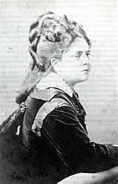
Alessandrina Ravizza 1846 – Milan 1915
Philanthrope italienne et précurseur du mouvement féministe.
Un parc de Milan porte son nom. Bienfaitrice de la ville, elle s’y consacra aux enfants abandonnés et au problème du droit des femmes à l'éducation. Le parc est devenu très populaire comme lieu de rencontre pour les étudiants à partir des années 1940 après la construction du nouvel emplacement de l’Université de Bocconi située à proximité.
Photo Wikipédia

Slide 7
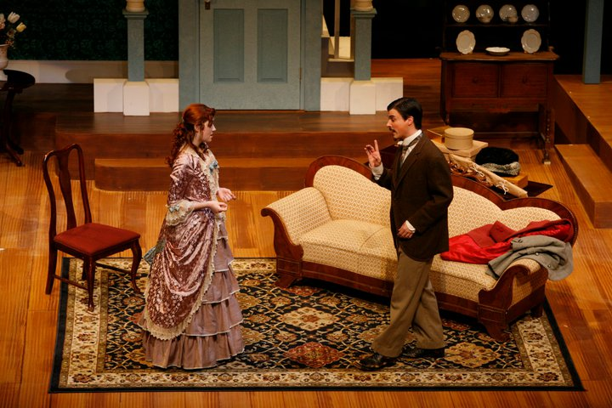
Par Otterbein University Theatre & Dance from USA — A Doll's House, CC BY-SA 2.0, https://commons.wikimedia.org/w/index.php?curid=63494407

Slide 8
Il existe deux sortes de lois spirituelles, deux sortes de consciences, une dans l’homme et une tout autre dans la femme. Ils ne se comprennent pas entre eux ; mais la femme est jugée dans la vie pratique selon une loi masculine, comme si elle n’était pas une femme mais un homme… Nora a commis un faux et c’est sa fierté ; car elle l’a fait par amour pour son mari, afin de sauver sa vie. Mais cet homme, avec toute sa loyauté banale, se tient sur le terrain de la loi, et considère la question d’un œil masculin. Henrik Ibsen à propos d’Une maison de poupée.

Slide 9
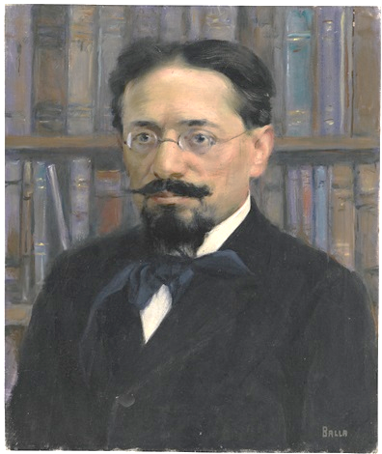
Giovanni Cena (12 janvier 1870 – 7 décembre 1917) était un poète et écrivain italien, né à Montanaro, dans la région du Piémont.
Issu d'une famille modeste, il a surmonté des difficultés financières pour poursuivre ses études et sa carrière littéraire. Cena a également été rédacteur de la prestigieuse revue "La Nuova Antologia".
Son engagement social l'a conduit à participer activement à des initiatives visant à améliorer les conditions de vie des populations défavorisées, notamment dans les campagnes italiennes.
Il est décédé à Rome le 7 décembre 1917 d’une pneumonie
Photo Wikipédia

Slide 10
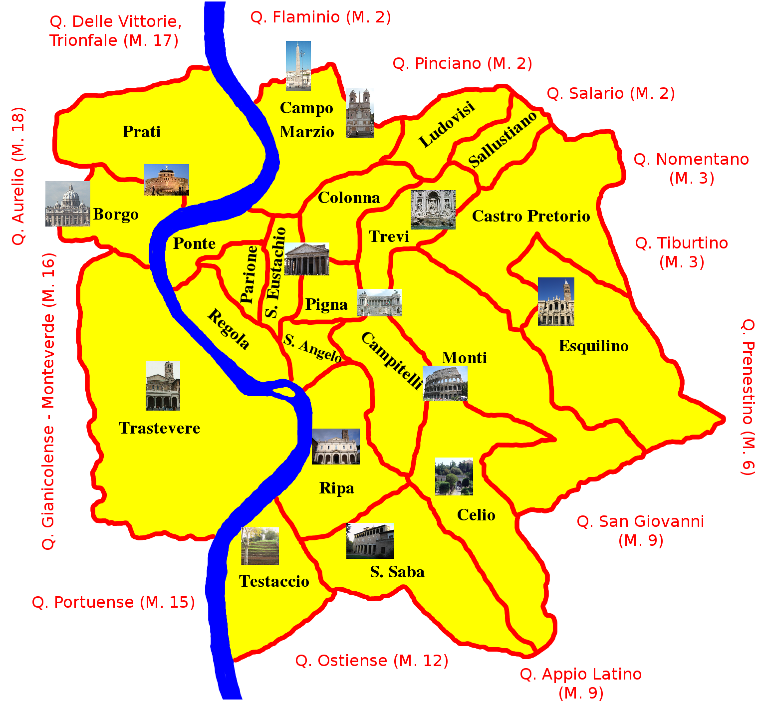
Quartiers historiques de Rome

Slide 11
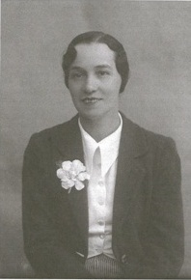
Cordula (dite Lina) Poletti, née à Ravenne le 27 août 1885 et morte à Sanremo le 12 décembre 1971, est une écrivaine et dramaturge féministe italienne.
Elle est l'une des premières femmes en Italie à déclarer ouvertement son homosexualité.
Photo Wikipédia

Slide 12
Era in me la forza divina di amare fino alla morte, di vivere la duplice vita di chi mi ama, doppio dolore e doppia gioia, anima perpetuamente opposta a un'altra, in una perenne creazione del Dio. Non era in lei. Ella s'era staccata [...] La lascio involarsi divenir nebbia e atomo imponderabile, ed ecco, tutto è finito, la mia duplice vita è morta, io sono di nuovo io soltanto, une cosa di libertà e di solitudine, meravigliosa cosa ancora ma non più trascendente, non più sovrumana, non più divina. Finito.
Lucida follia, lettere d’amore a Lina, a cura si Alessandra Cenni, p. 138

Slide 13
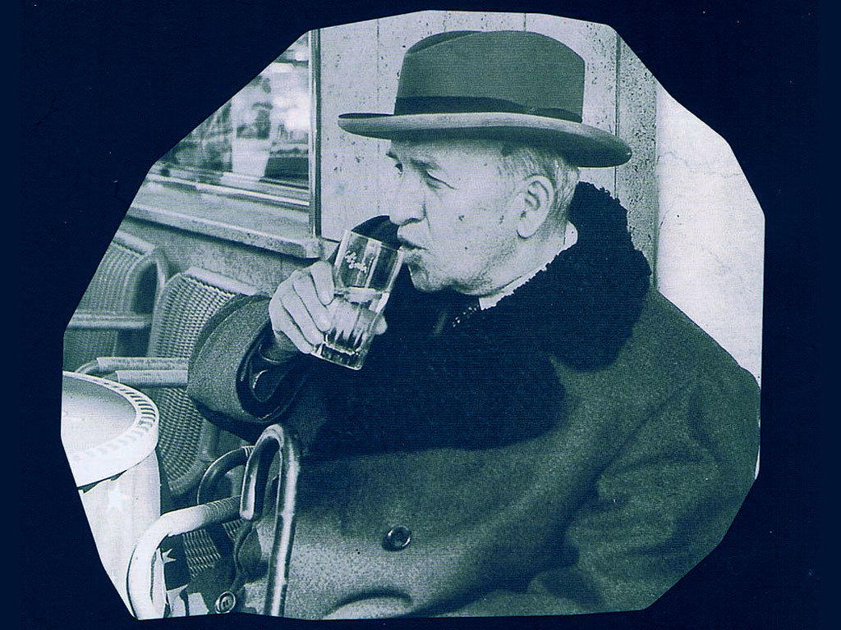
Vincenzo Cardarelli est né le 1ᵉʳ mai 1887 à Tarquinia, en Italie, et est décédé le 18 juin 1959 à Rome. Poète, essayiste, critique littéraire et journaliste italien, il est reconnu pour sa poésie traditionnelle et lyrique, influencée par le poète Giacomo Leopardi.
Issu d'une famille modeste, il a mené des études irrégulières et a exercé divers emplois avant de s'établir à Rome en 1906, où il a entamé sa carrière journalistique.
En 1919, il a cofondé la revue littéraire "La Ronda", qui prônait un retour au classicisme et à la tradition dans la littérature italienne.
Photo Wikipédia

Slide 14
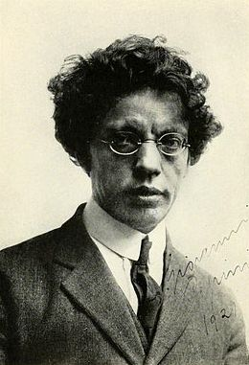
Giovanni Papini (1881-1956) était un écrivain, essayiste, connu pour son parcours intellectuel tumultueux et son style polémique. Il a exploré divers courants philosophiques et littéraires, passant de l'athéisme à la foi catholique, du futurisme à un nationalisme marqué.
Après la Première Guerre mondiale, il se rapproche du catholicisme et publie Storia di Cristo (1921), un récit sur la vie du Christ qui connaît un grand succès international. Dans les années 1920 et 1930, Papini devient une figure culturelle du régime fasciste. Il perdra son influence après la seconde guerre mondiale.
Photo Wikipédia

Slide 15
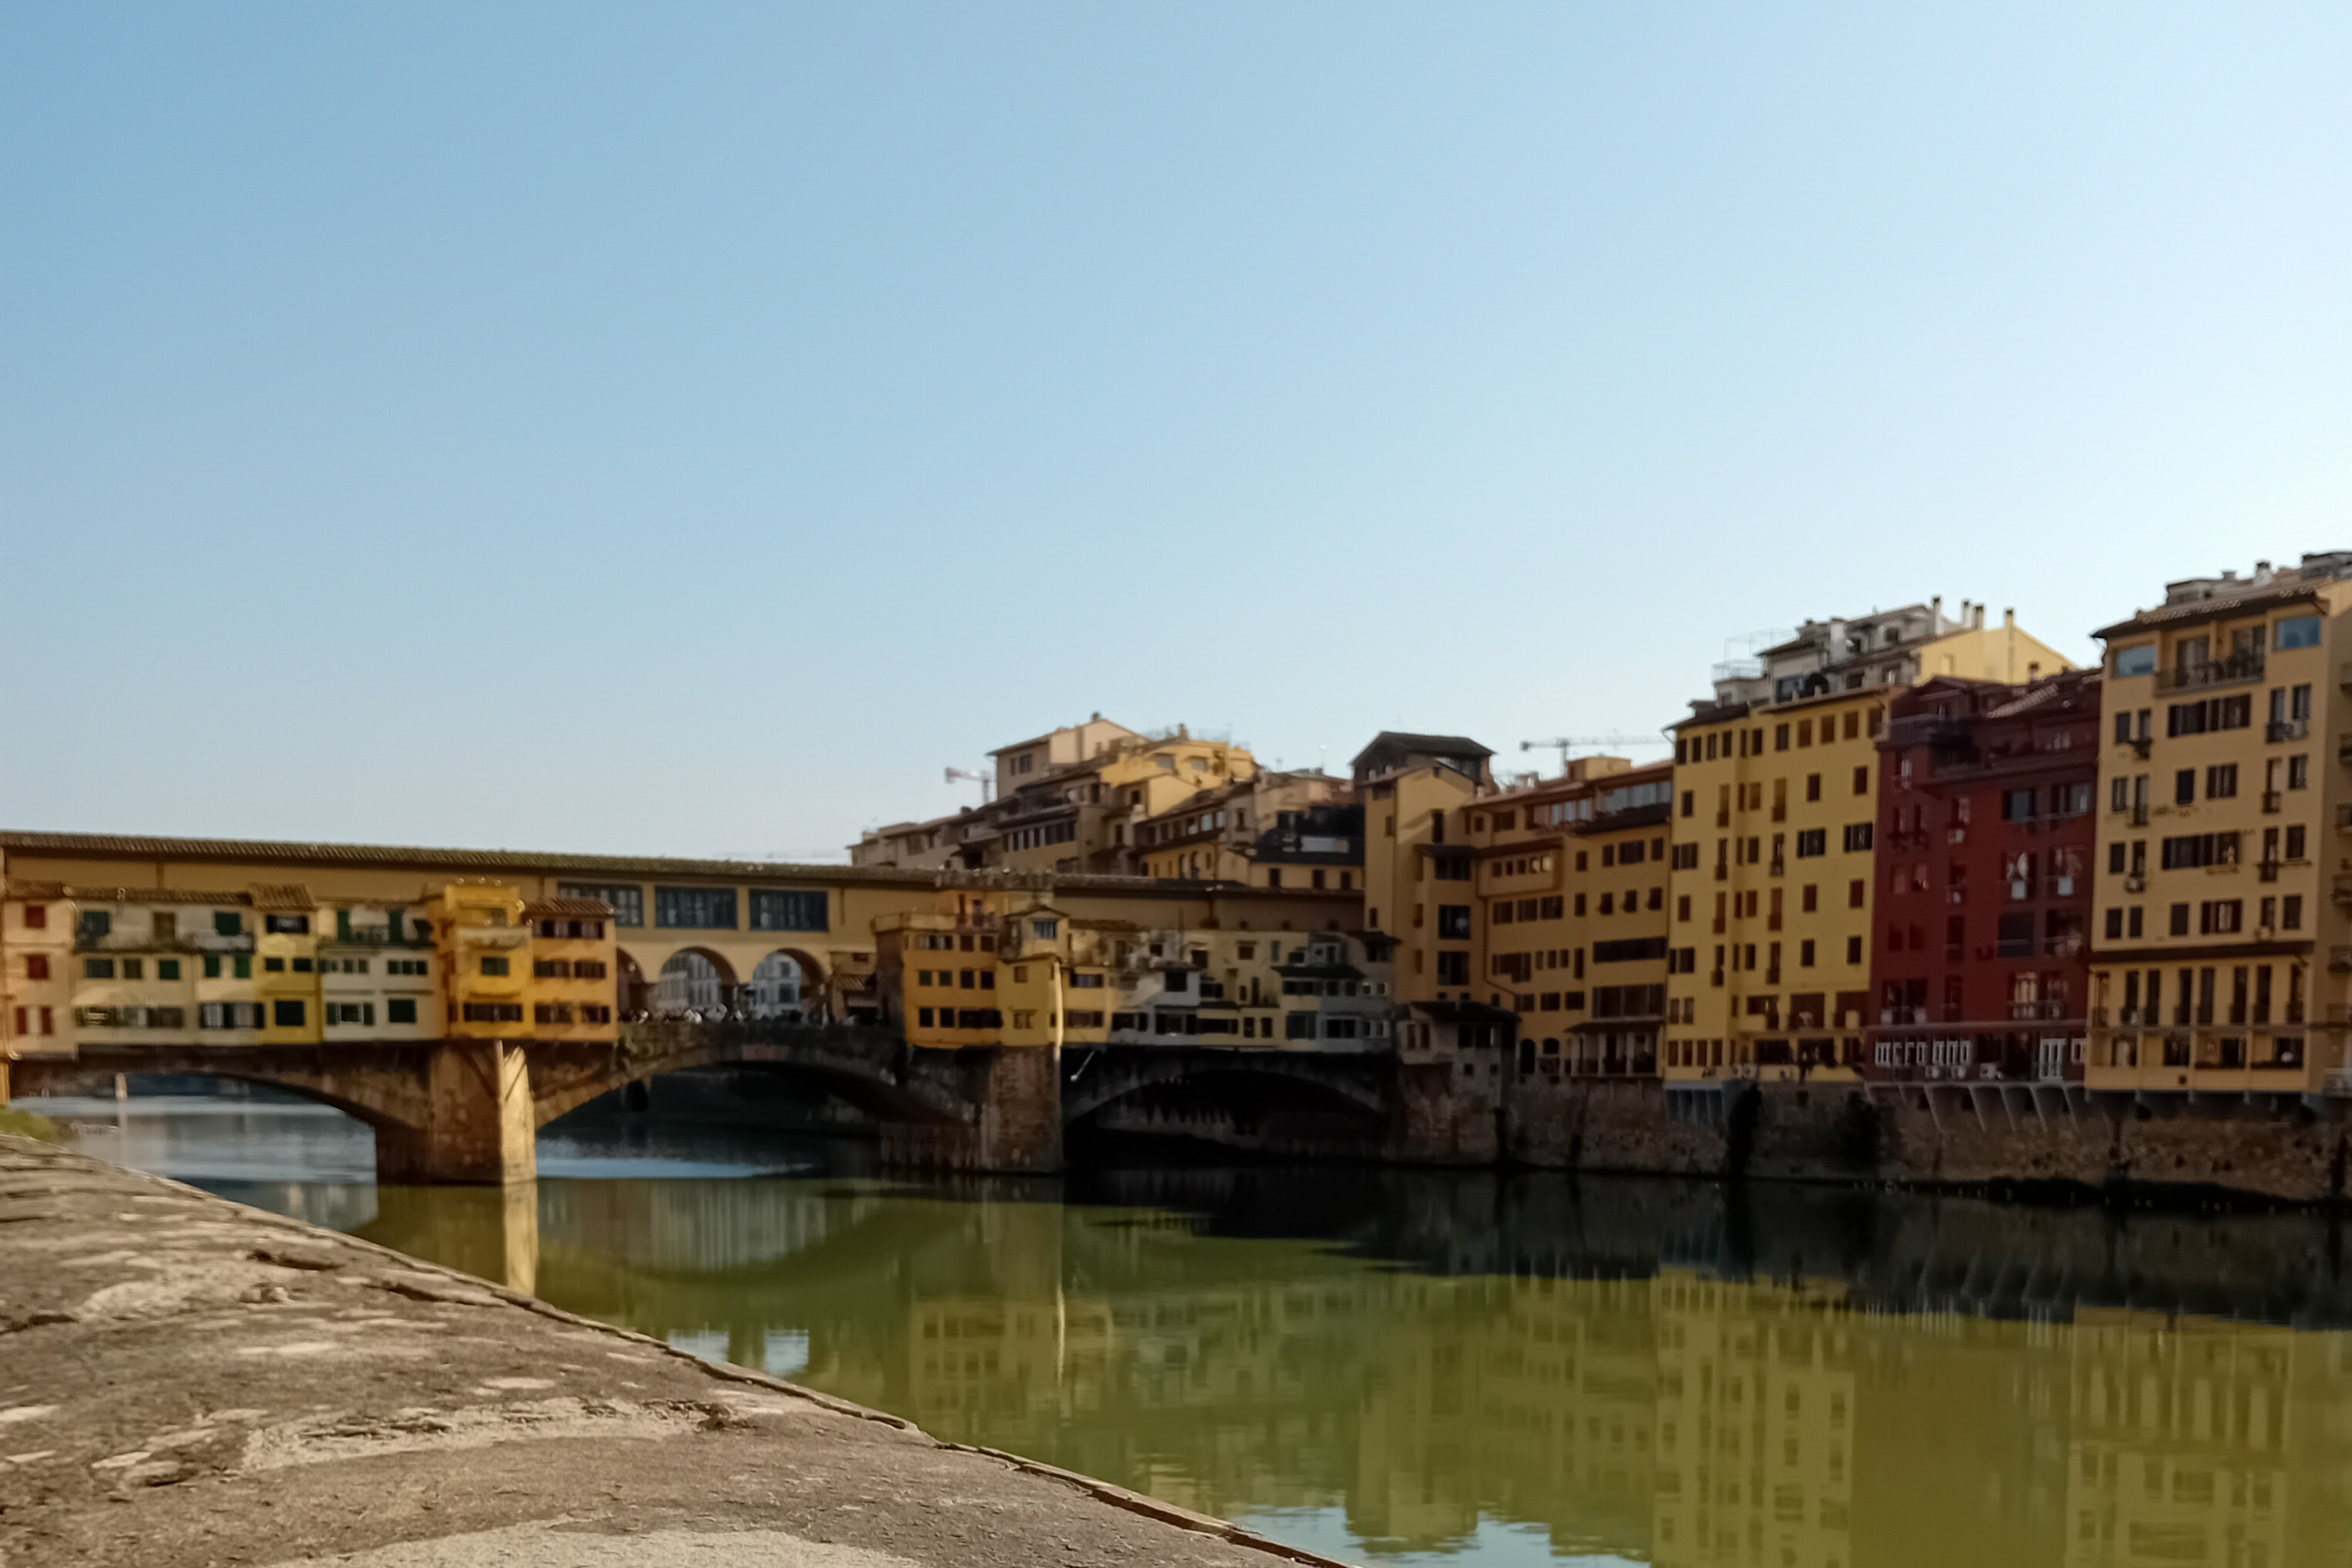
Photo Camille Rondier
Février 2024

Slide 16
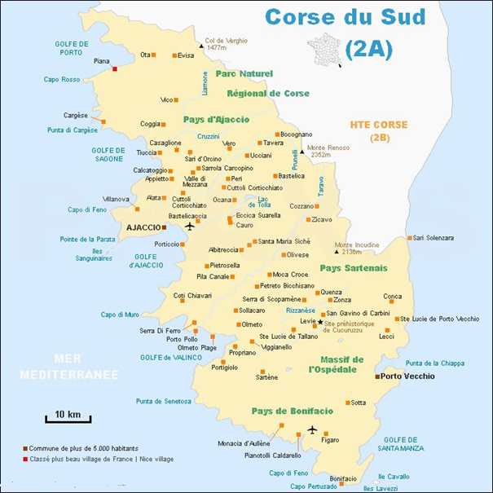


Myrabella / Wikimedia Commons, CC BY-SA 3.0, https://commons.wikimedia.org/w/index.php?curid=29471297Photo Wikimédia

Slide 17
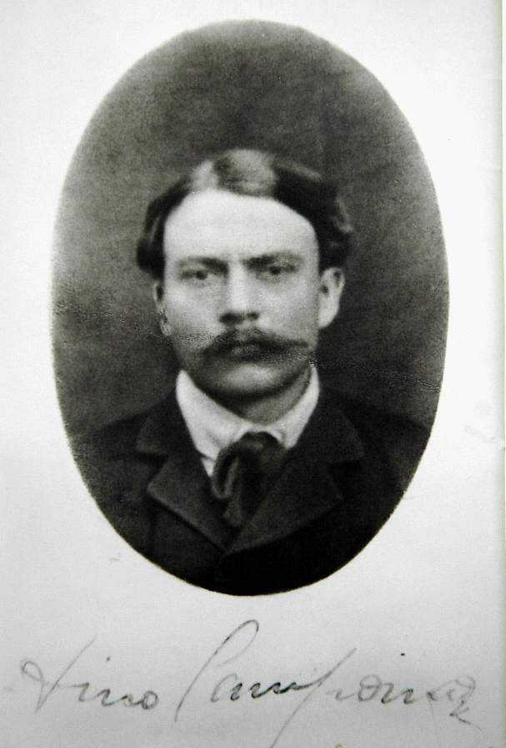
Dino Campana, né à Marradi (Toscane) en 1885 il est l’auteur d’un unique recueil majeur : Canti Orfici (1914), œuvre visionnaire influencée par ses voyages et son état mental instable. Souffrant de troubles psychiatriques il a passé une grande partie de sa vie dans des asiles.
Il est interné définitivement en 1918, à l’asile de Castel Pulci où il meurt en 1932.
il est aujourd’hui reconnu comme une figure majeure de la poésie italienne, bien qu’il ait été méconnu de son vivant. Ses poèmes évoquent des paysages oniriques et une quête intérieure, mêlant musicalité et images saisissantes.
Photo Wikipédia

Slide 18
La Nuit
Je rêvai d’un grand rêve Je rêvai d’un rêve d’ombre et de silence Dans le rêve L’ombre était mon âme Et le silence était le ciel.
Et le ciel était mon âme Qui errait dans un monde silencieux Où chaque ombre se mouvait comme un signe Dans l’ombre.
Et une voix parla, m’appelant : je ne sus D’où elle venait : des ombres, du ciel ou de mon âme ?
Mais je ne répondis pas : et mon ombre s’arrêta Et le ciel devint immobile et tout se tut Dans la nuit.
Un des poèmes des Chants orphiques

Slide 19
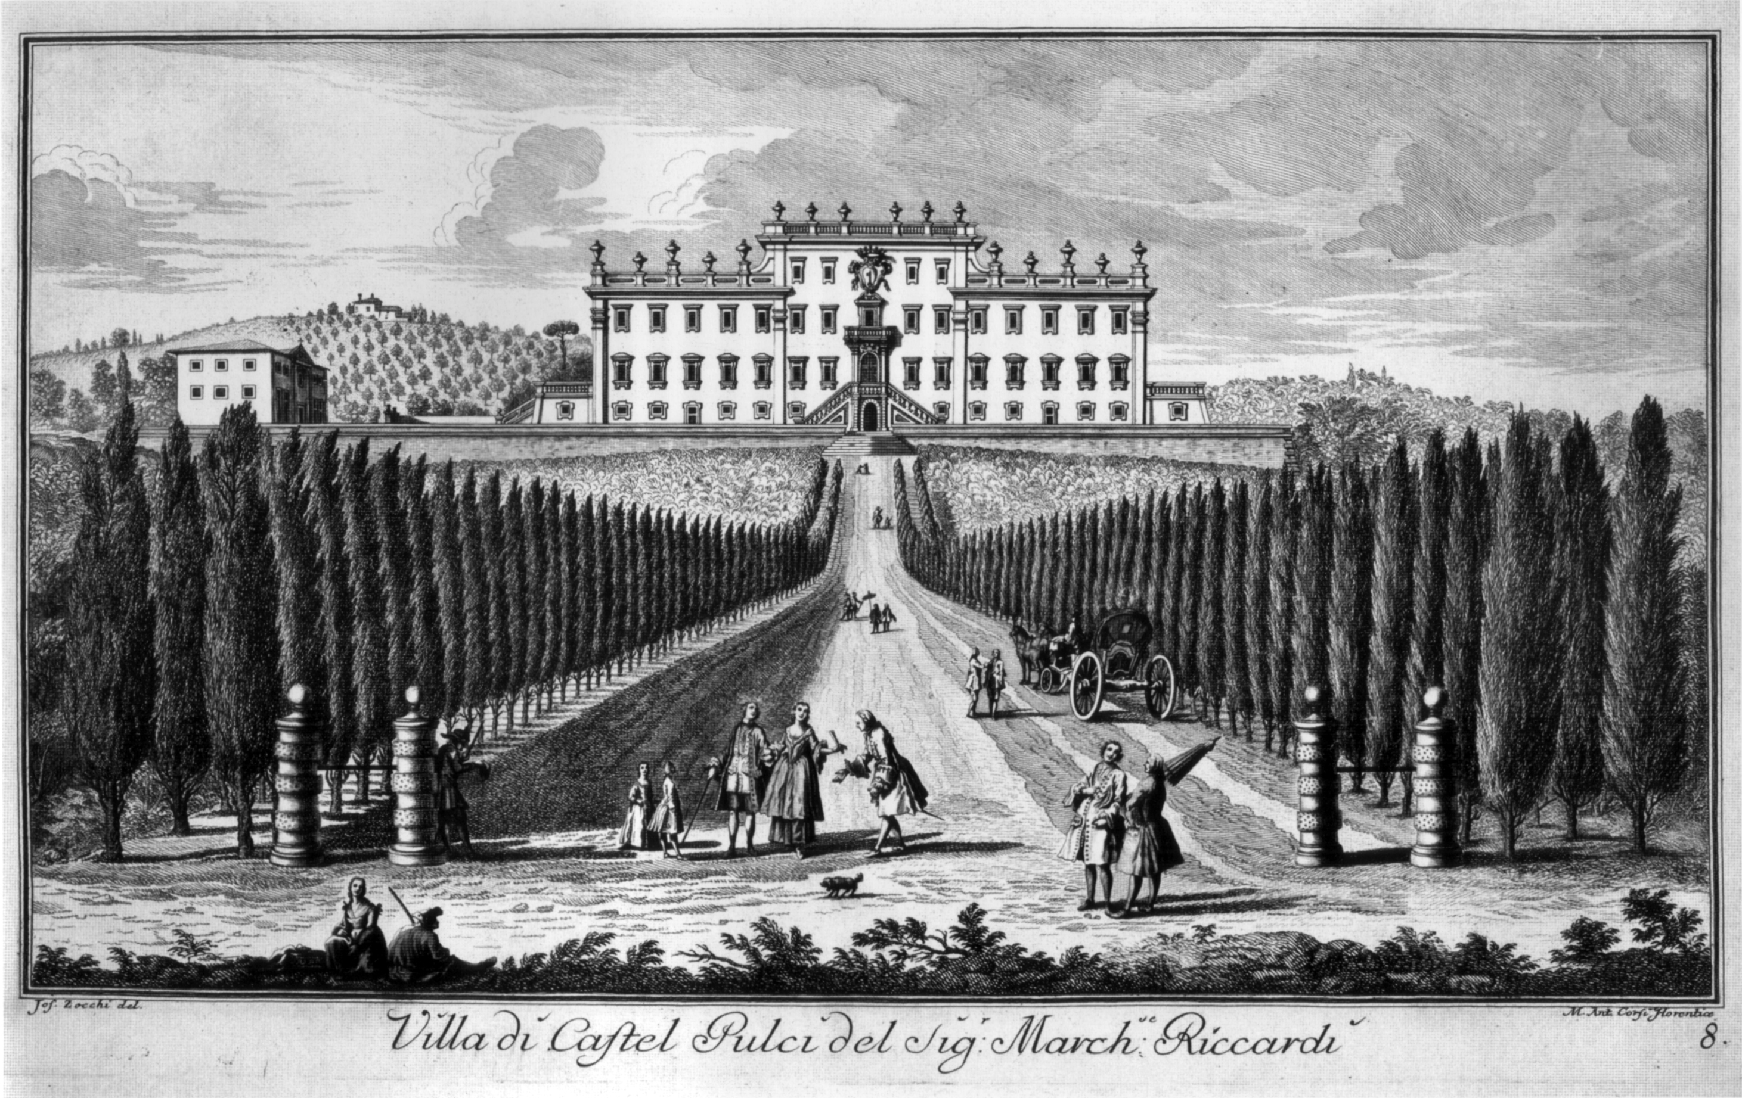
Villa di Castel Pulci
Photo Wikipédia : la villa à l’époque de la famille Riccardi
Initialement érigée comme château médiéval, la villa a été agrandie et rénovée par plusieurs propriétaires, notamment à la fin du XVIIᵉ siècle par la famille Riccardi qui lui a donné son apparence actuelle.
Après l'extinction de cette famille en 1854, la villa, devenue propriété de l'État a été convertie en asile psychiatrique, fonction qu'elle a remplie pendant une grande partie du XXᵉ siècle. Plus récemment, la Villa di Castel Pulci a été choisie pour abriter la Scuola Superiore della Magistratura.

Slide 20
Bibliographie :
Une femme, Sibilla Aleramo, 1906
Transfiguration, Sibilla Aleramo, revue Grande Illustrazione,1914
Le passage, Sibilla Aleramo, 1919
J’aime donc je suis, Sibilla Aleramo, Julliard 1992
Ce voyage, nous l’appelions amour, S. Aleramo et Dino Campana, Editions du Rocher, 2003
Ursa minor, Notes de carnet, Sibilla Aleramo, Editions du Rocher 2003
Lucida follia, Lettere d’amore a Lina, Sibilla Aleramo, a cura di Alessandra Cenni, 2023
______________________________________________________________________________________________
Sibilla Aleramo, René de Ceccatty, Editions du Rocher, 2004
Pudeur sauvage, Luisella Veroli, éditions Albiana, 2024
Une maison de poupée, Henrik Ibsen, pièce, 1879.
Anthologie de la littérature italienne 3 – XIXe XXe siècles

Slide 21
Endymion (caressant les cheveux de Diane penchée sur lui) : Cheveux doux et chéris ! Si nous étions dans le bois, tu les déferais et nous nous en couvririons… Souris, ma bien-aimée !
Diane (qui se relève en jetant vers le public houleux un regard angoissé) : Repose-toi, mon Amour !
(Elle quitte la scène, d’un pas solennel, comme en exécutant une danse rituelle)
Endymion : Que mon agonie te soit épargnée… Puisses-tu conserver de moi la vision de notre première nuit.
(Il avance vers le parapet de la terrasse et se précipite dans le vide.

Slide 22
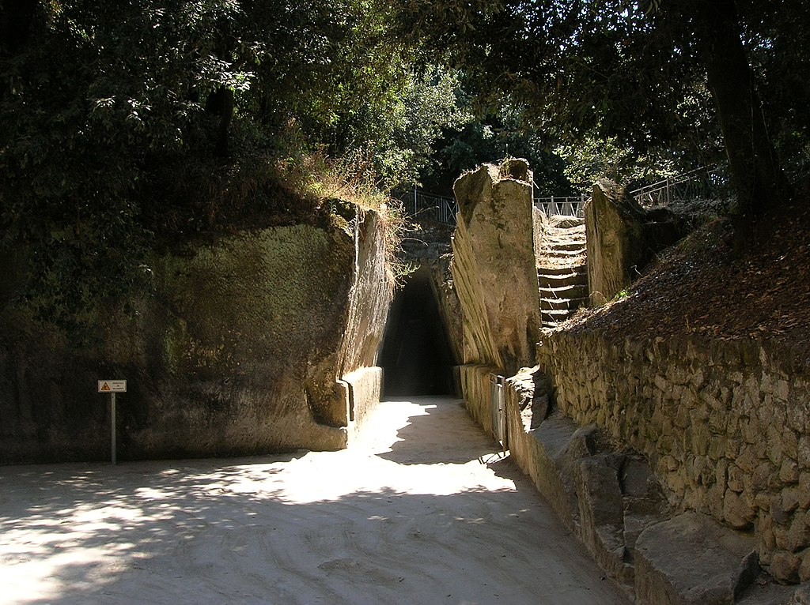
Antre de la Sybille
Cumes

